Slide 1
7. NLP任務的內部結構
講師：胡嘉璽
時間：2024年3月-5月
地點：明新科技大學

Slide 2
7. NLP任務的內部結構
end-to-end pipeline
資料集dataset
分詞預處理
模型model
高維向量
模型頭
模型頭之後的處理

Slide 3
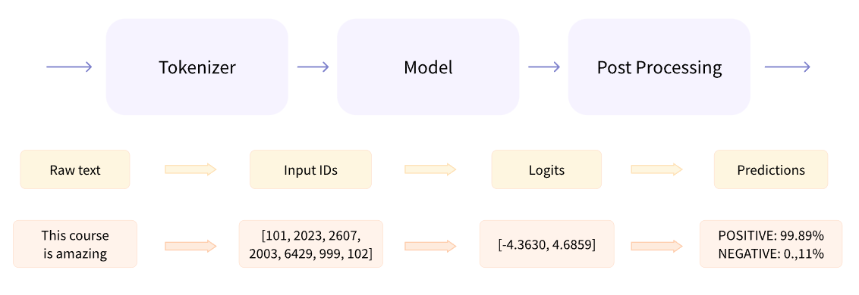
end-to-end pipeline

Slide 4
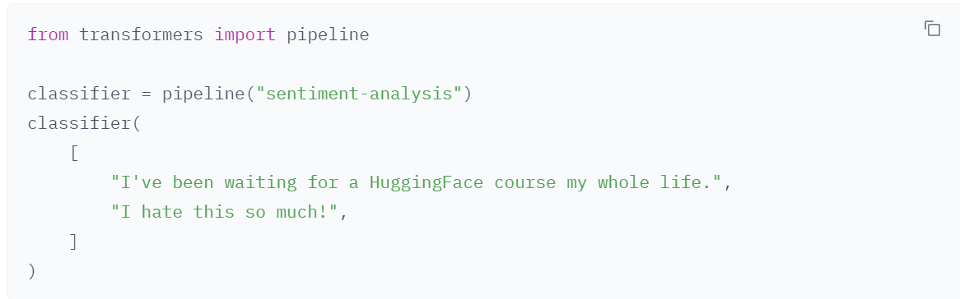
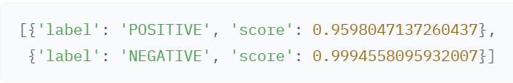

Slide 5
資料集dataset
訓練或微調用的文字資料
通常使用CSV或JSON或TXT格式
大部分情況不用自己找，Huggingface提供了大量的資料(中文少)
函數庫也定義了處理datasets的各種函數

Slide 6
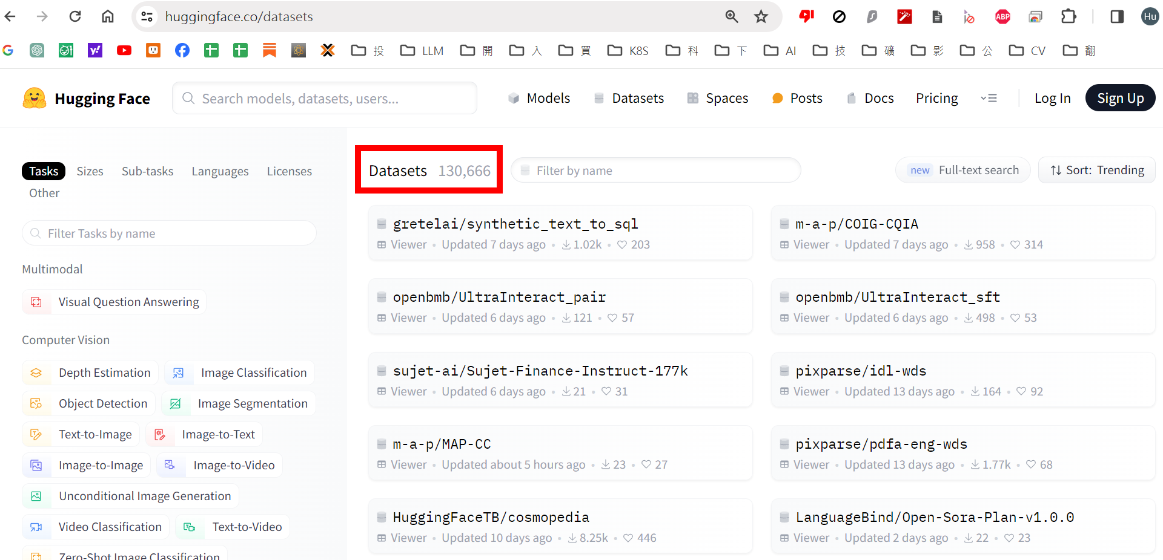

Slide 7
分詞預處理
最早是將句子拆為字母，雖然只有65個字母，但個句子會變的非常長，稱為字元型分詞
或是使用英文單字，雖然句子變短，但詞彙表會變的非常大(數十萬)
英文的詞彙是無限大的，因此會有很多不在字彙表中的單字(OOV)
稱為word base分詞

Slide 8
分詞預處理
Subword分詞，將一個字拆成字根，並且將所有字用字根表示
Important拆成import, ant
常見的有BPE及WordPiece

Slide 9
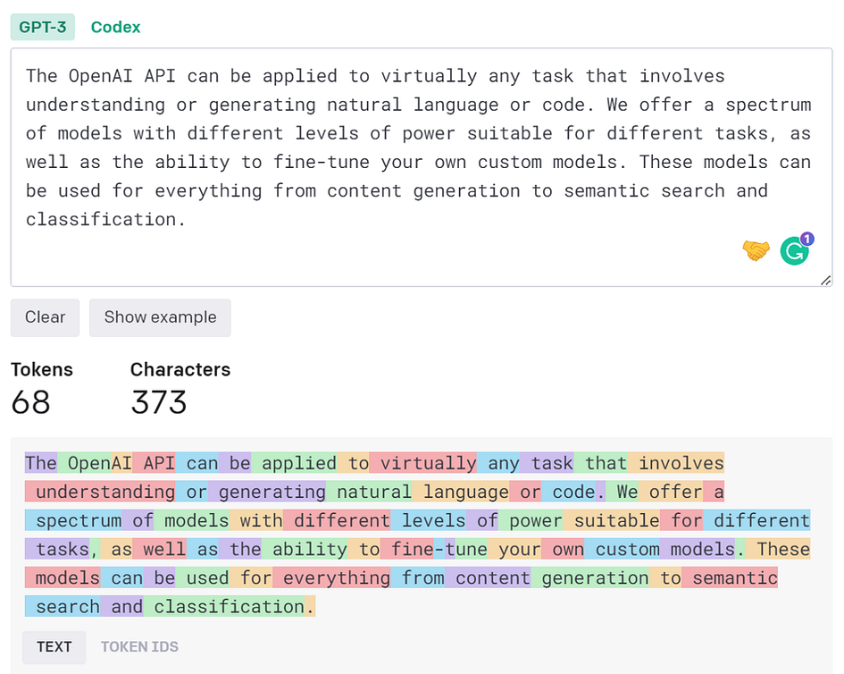

Slide 10
訓練分詞器
分詞器將一個單字拆成tokens
拆分的方式不是人定的，是訓練出來的
使用訓練模型參數的資料集同時拿來訓練分詞器
OpenAI的tiktoken只能分配不能訓練
Google的sentencepiece，huggingface的BPETrainer等

Slide 11
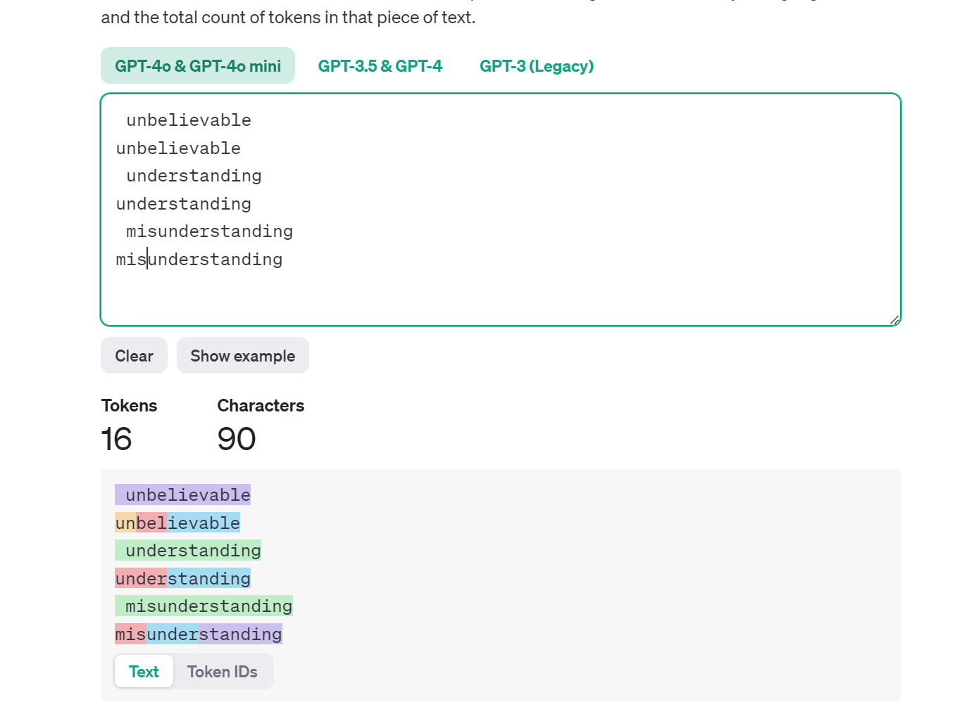

Slide 12
分詞預處理
Transformer 模型無法處理文字，第一步是將文字輸入轉換為模型理解的數字，使用tokenizer
將輸入拆分為單詞、子單詞或符號（如標點符號），稱為標記(token)
將每個標記(token)映射到一個整數(編號)
添加可能對模型有用的其他輸入
預處理都要以模型預訓練時完全相同的方式完成

Slide 13
分詞預處理
首先Model Hub中下載這些設定
使用AutoTokenizer類別及from_pretrained()方法
使用模型的checkpoint自動獲取與模型的tokenizer相關聯的資料
第一次運行時才會下載，之後存在電腦中

Slide 14
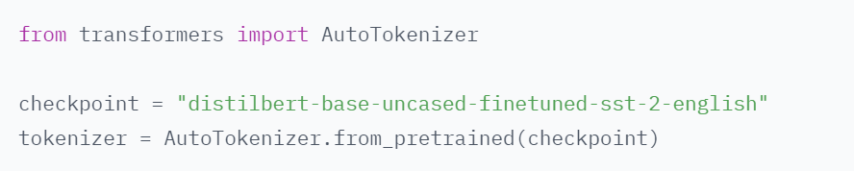

Slide 15
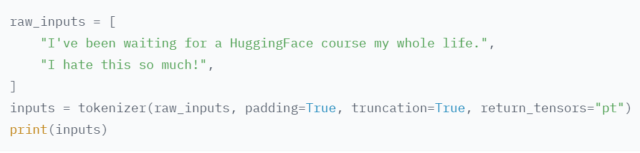
分詞預處理
將模型要預測的句子傳給tokenizer進行分詞
將分詞的詞轉換成id
這個id將對應到模型中的embedding表

Slide 16
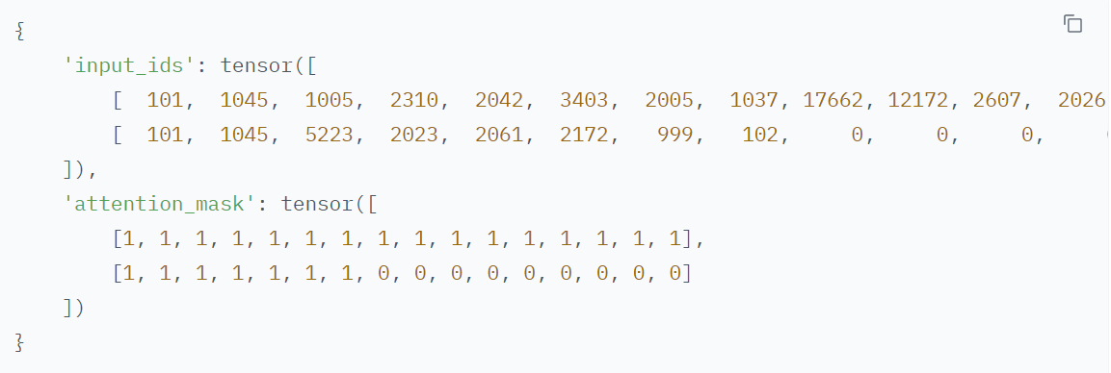

Slide 17
模型model
原意是一個設計出來的網路架構
但在Huggingface上，則包含了網路架構及預訓練出來的參數
小型語言模型時代還可以自己預訓練
LLM時代沒有人有能力自己預訓練
通常下載別人的網路架構及權重參數進行微調

Slide 18
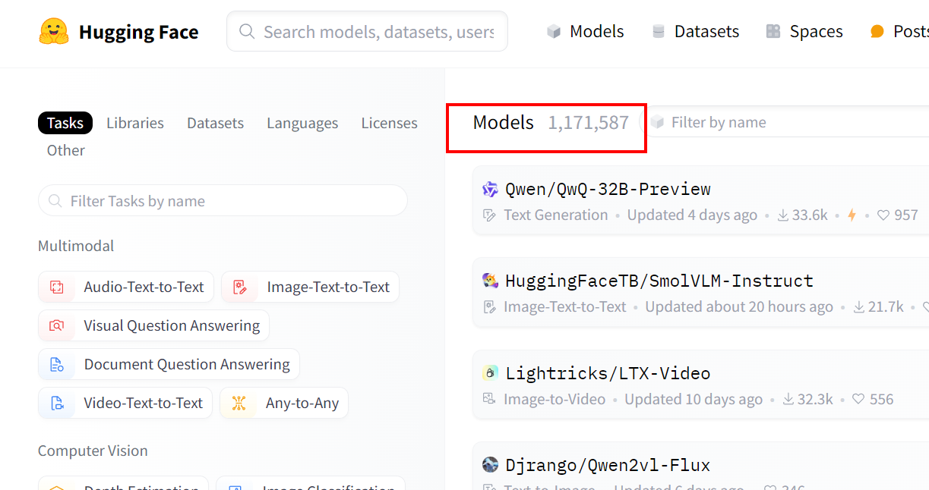

Slide 19
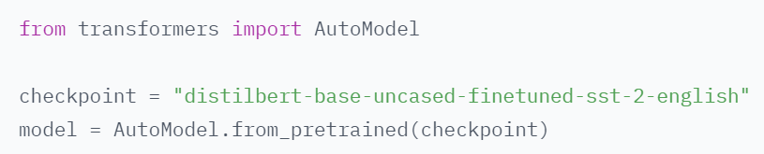
下載模型
使用tokenizer一樣下載預訓練模型 AutoModel類別及from_pretrained()方法
實例化一個模型

Slide 20
下載模型
給定一些輸入，輸出內容隱藏狀態（hidden states）亦稱特徵（features）
對於每個模型輸入，獲得一組高維向量，表示Transformer模型對該輸入的上下文理解
由於同一個模型訓練的超參數、輪數，時間、批次數、效能表現都不同，因此每次訓練時都會存一次，稱為checkpoint
下載某一個checkpoint來作為模型本身

Slide 21
使用Head連接在輸出
給定一些輸入，輸出內容隱藏狀態（雖然這些隱藏狀態本身可能很有用，但它們通常是模型另一部分（稱為頭部(head)）的輸入
以使用相同的體系結構執行不同的任務，但這些任務中的每個任務都有一個與之關聯的不同頭

Slide 22
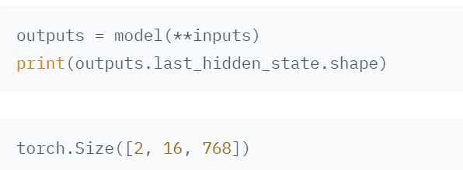
高維向量
Transformers 模組的向量輸出通常較大它通常有三個維度：
Batch size: 一次處理的序列總數
Sequence length: 序列的長度
Hidden size: 每個模型輸入的向量維度，就是隱特徵，從768到4096都有

Slide 23
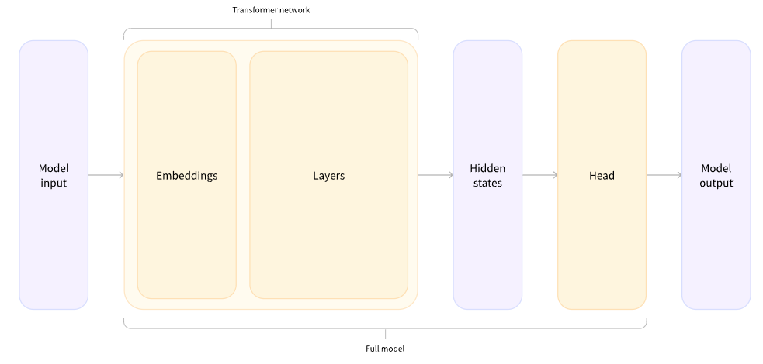
模型新接的Head是什麼
模型頭將隱藏狀態的高維向量作為輸入，並將其投影到不同的維度。它們通常由一個或幾個線性層組成

Slide 24
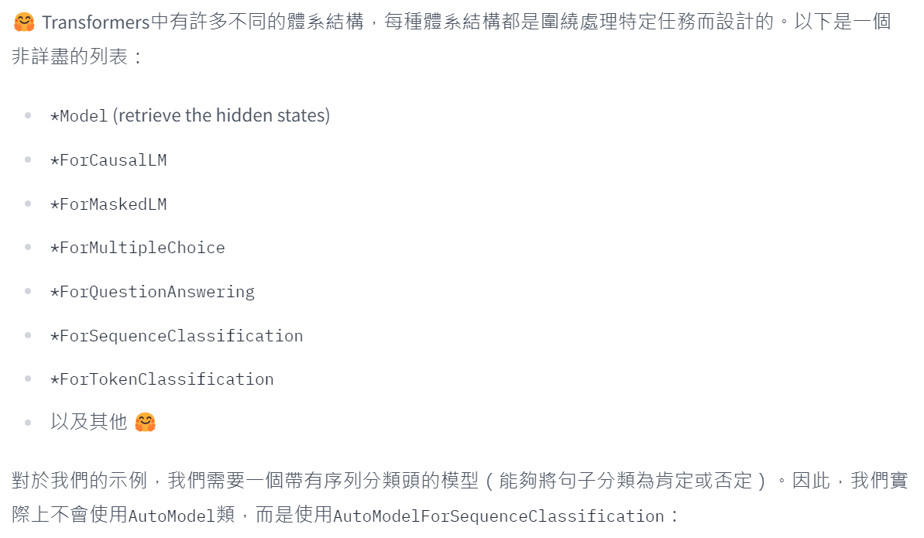

Slide 25
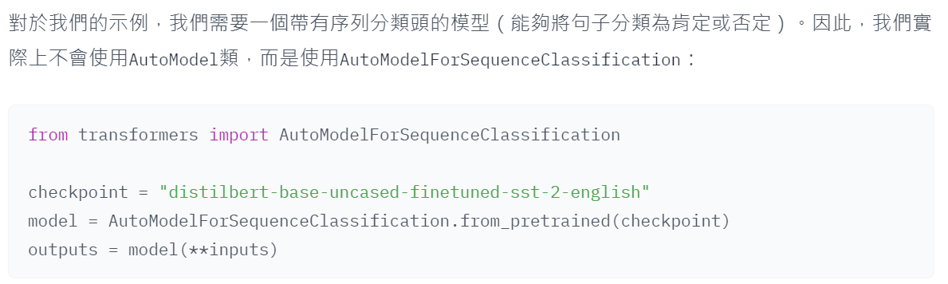

Slide 26
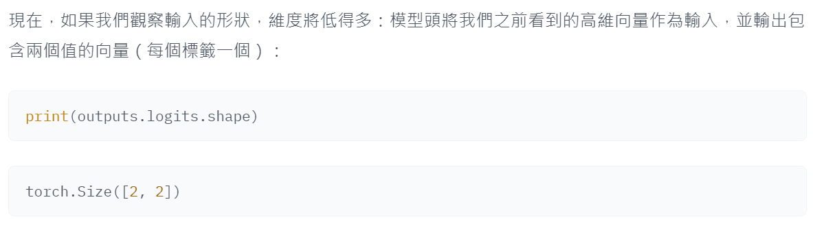

Slide 27
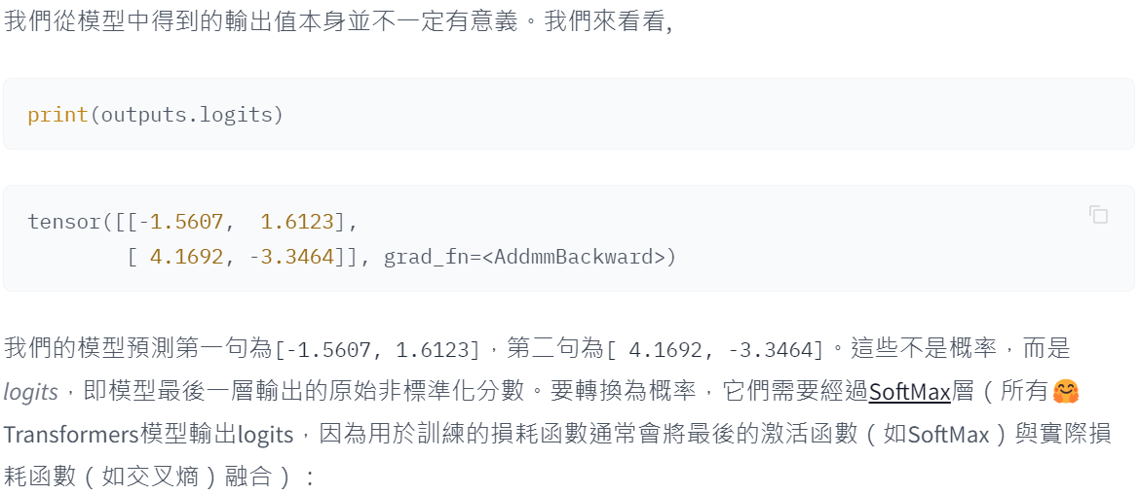

Slide 28
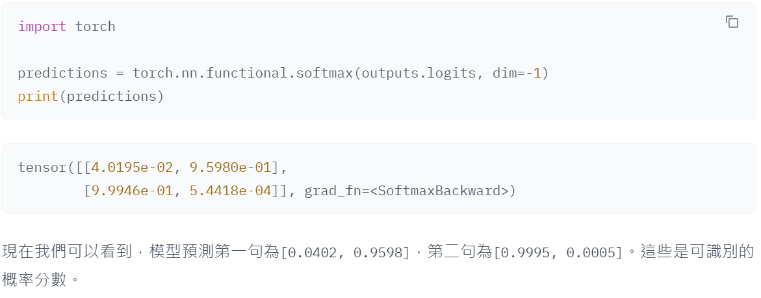

Slide 29
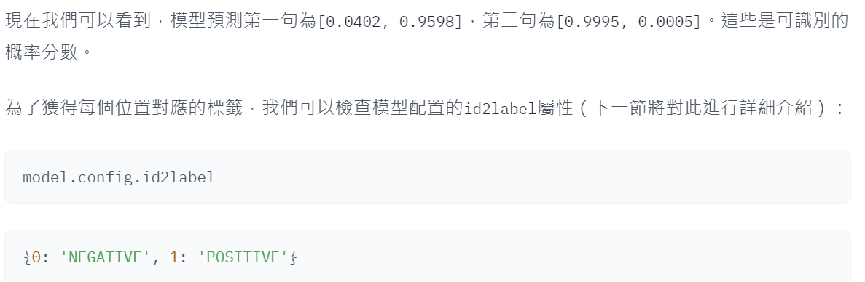

Slide 30
